Slide 1
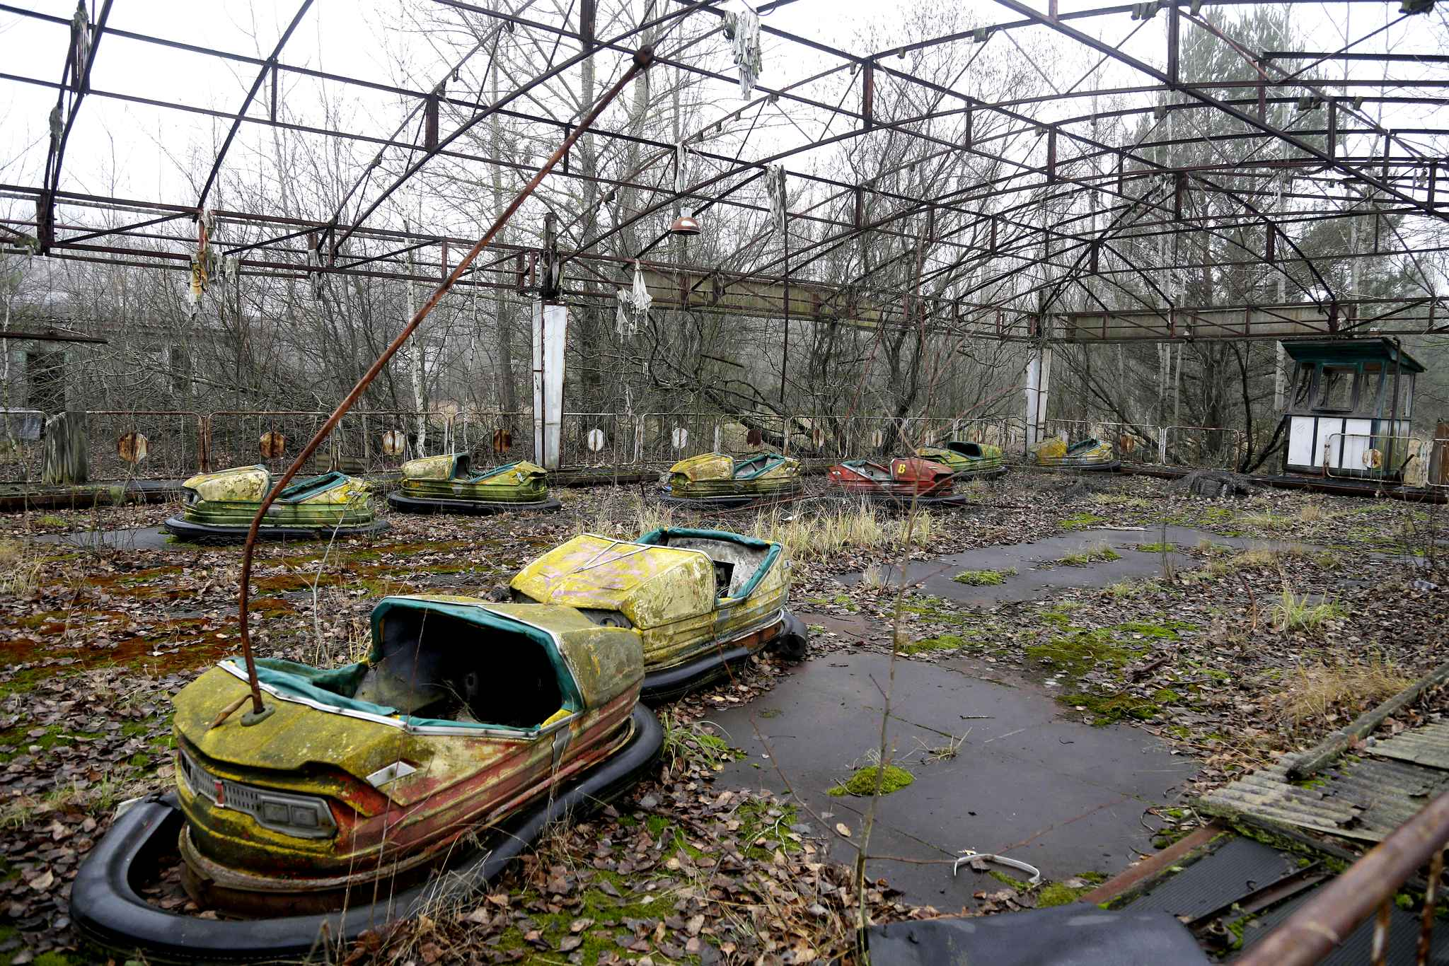
RADIOAKTIVITET

Slide 2
Kompetansemål
beskrive kjennetegn ved ulike typer ioniserende stråling og gi eksempler på hvordan slik stråling utnyttes til teknisk og medisinsk bruk
gjennomføre forsøk med radioaktivitet, halveringstid og bakgrunnsstråling, forklare fenomenene og gjøre enkle beregninger

Slide 3
REPETISJON GRUNNLEGGENDE KJEMI
-
-
+
+
-
+
+
-
+
+
-
Atomer inneholder protoner (+) og nøytroner i atomkjernen og elektroner (-) rundt.
Det er antallet protoner i et atom som bestemmer hvilket grunnstoff det er (og atomnummeret). Eks: Alle karbonatomer vil alltid ha 6 protoner.
Antallet elektroner i forhold til protoner avgjør ladningen til et atom. Er det flere elektroner enn protoner blir atomet negativt (-) ladet, er det flere protoner enn elektroner blir atomet positivt (+) ladet.
Samme grunnstoff kan ha ulikt antall nøytroner, de forskjellige variantene kaller vi isotoper.
Eks: Karbonatomer kan inneholde 6, 7 eller 8 nøytroner. Dette er da tre forskjellige isotoper av karbon.
Vi er mer opptatt av isotoper enn grunnstoffer i forhold til radioaktivitet, fordi det er store forskjeller i radioaktivitet mellom isotoper av det samme grunnstoffet.
Summen av protoner og nøytroner i et atom kalles nukleontall, dette bruker vi for å skille isotopene.
For karbon har vi dermed tre forskjellige isotoper som hver har sitt unike nukleontall: Karbon-12 (¹²C), Karbon-13 (¹³C) og Karbon-14 (¹⁴C).
-
Karbon-12
-
-
+
+
-
+
+
-
+
+
-
-
Karbon-13
-
-
+
+
-
+
+
-
+
+
₆
₆
₆
-
-
Karbon-14

Slide 4
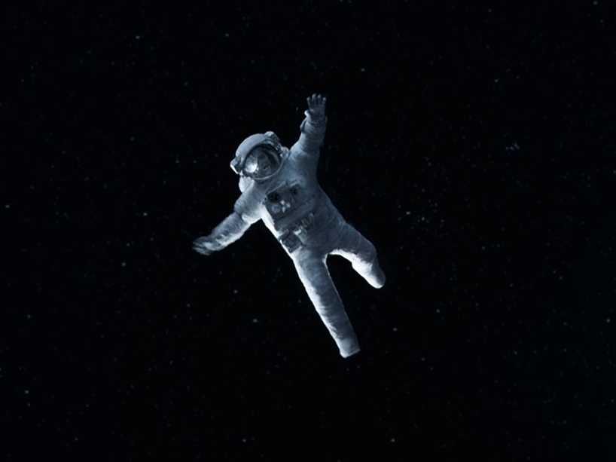
STRÅLING
Elektromagnetisk stråling – lysenergi (både synlig og usynlig lys).
Partikkelstråling – deler av et atom sendes ut.
Akustisk stråling – lydbølger
Gravitasjon (tyngdekraft)
Radioaktive isotoper kan både sende ut partikkelstråling og elektromagnetisk stråling

Slide 5
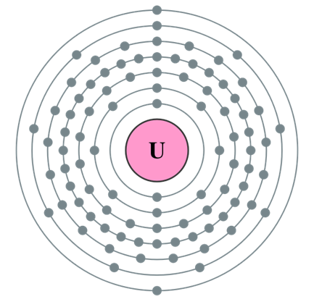
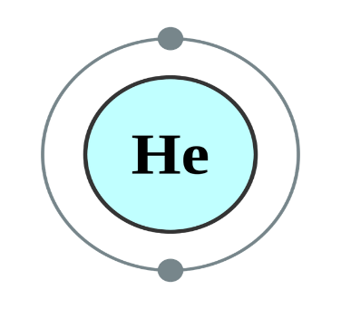
RADIOAKTIVITET
Radioaktivitet er når atomer med en ustabil atomkjerne sender ut stråling.
Hva tror du er mest stabilt, store eller små atomer? Hva tror du er vanligst? Atomer med stabile eller ustabile atomkjerner?

Slide 6
RADIOAKTIVITET PARTIKKELSTRÅLING: ALFASTRÅLING
Alfastråling (α-stråling): Radioaktive atomer sender ut 2 protoner og 2 nøytroner (= en α-partikkel).

Slide 7
Hva blir Uran-234 (²³⁴U) til når det sender ut alfastråling?
Thorium-230 (²³⁰Th)
(antall protoner 92 → 90, nukleontall 234 → 230)

Slide 8
RADIOAKTIVITET PARTIKKELSTRÅLING: BETASTRÅLING
Betastråling (β-stråling): Radioaktive atomer sender ut 1 elektron (β-partikkel.
Et nøytron omdannes først til et proton (+) og et elektron (-). Dette elektronet sendes “hurtig” ut.

Slide 9
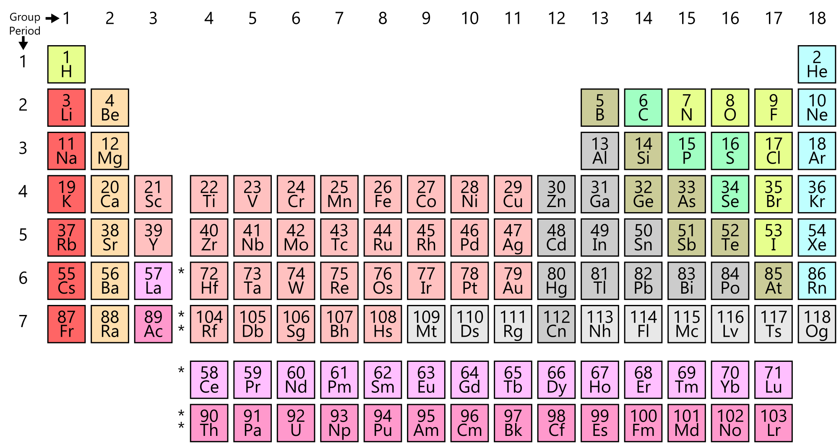
Hva blir Thorium-234 (²³⁴Th) når det sender ut β-stråling?
Protactinum-234 (²³⁴Pa)
(antall protoner 90 → 91, nukleontall uendret)

Slide 10
RADIOAKTIVITET ELEKTROMAGNETISK STRÅLING: GAMMASTRÅLING
Gammastråling (γ-stråling) er ikke partikler, men elektromagnetisk stråling.
Etter at et ustabilt atom har sendt ut alfastråling eller betastråling vil atomkjernen fortsatt være ustabil fordi det nå er noe tomrom i kjernen.
Siden atomkjernen er ustabil har den overskuddsenergi.
Vi sier at atomkjernen nå er i en eksitert tilstand.
For å bli mer stabil vil atomkjernen sende ut overskuddsenergien i form av gammastråling. Det vil derfor sendes ut gammastråling etter alfastråling eller betastråling.
Gammastråling er emisjon, men energien som sendes ut er mye høyere enn den vi har sett på tidligere.

Slide 11
EN OPPKLARENDE FIGUR (?)
FARLIG STRÅLING UFARLIG STRÅLING
IONISERENDE STRÅLING
RADIOAKTIV STRÅLING
PARTIKKELSTRÅLING
ELEKTROMAGNETISK STRÅLING
Notes:
C-klassen ferdig med denne

Slide 12
IONISERENDE STRÅLING
Ioniserende stråling er stråling med så stor energi at den kan slå løs elektroner (ioniserende → lage ioner) fra atomer i kroppen.
Ioniserende stråling vil særlig ha negative konsekvenser for oss dersom det skjer med atomer i DNA’et, da vil DNA kunne ødelegges.
Vanligvis vil kroppen reparere skadene, men i store doser kan skadene bli varige og også føre til kreft.
All partikkelstråling er ioniserende
Høyenergisk EM-stråling (gamma, røntgen, noe UV) er ioniserende

Slide 13
IONISERENDE STRÅLING
Ioniserende stråling kan slå løs elektronene ved å tilføre så mye energi at elektronet slås ut fra hele atomet.
Ioniserende stråling
Fri radikal

Slide 14
IONISERENDE STRÅLING
Ioniserende stråling er farlig fordi:
Atomet som har mistet sitt elektron kan nå bli en «fri radikal».
«Frie radikaler» ønsker sterkt elektroner og kan stjele elektroner fra stabile atomer, for eksempel i DNA. Det gjør at bindinger i DNA’et kan bli brutt og DNA’et «faller fra hverandre».
Fri radikal
Notes:
Ta repetisjon av denne i G

Slide 15
GJENNOMBRUDDSEVNE IONISERENDE STRÅLING
Papir
Hud
Betong
Aluminium
Bly
Gammastråling går lengst og vil derfor vanligvis utgjøre mest skade. Men alfapartikler kan utgjøre stor skade dersom det slipper gjennom huden (ved å bli pustet inn, spist eller sprøytet inn)

Slide 16
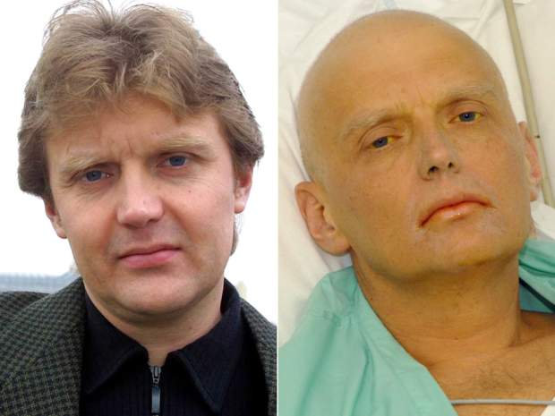
ALEXANDER LITVINENKO

Slide 17
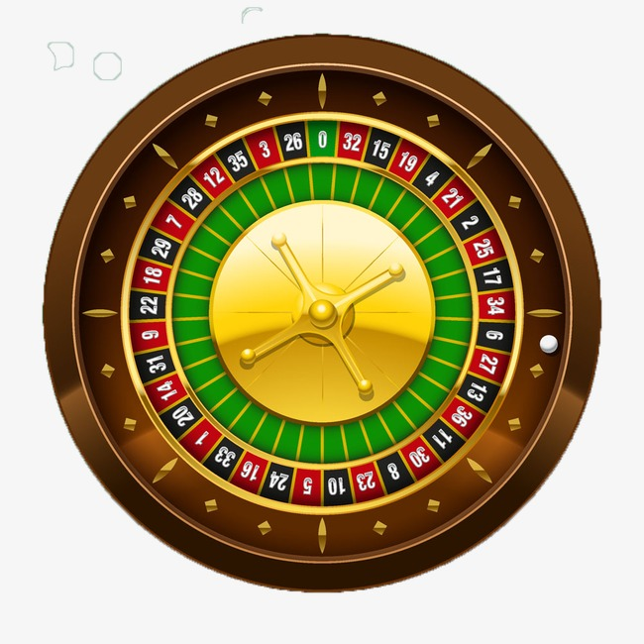
HALVERINGSTID
Halveringstid for en isotop er tiden det for halvparten av atomene av en isotop å bli spaltet til en annen isotop.
Hvorfor bruker vi dette begrepet?
Tenk deg at du spiller roulette. Først når du treffer 0 får du premie og kan avslutte spillet.
Hvor mange spinn tar det? nøyaktig halveringstid.

Slide 18
HALVERINGSTID
Radiaktive atomkjerner spiller roulette.
F.eks. kan ett enkelt atom i en klump av Uran-234 spaltes til Thorium-230 etter 10 sekunder eller i løpet av 10 millioner år.
Men med en klump (mange atomer) Uran-234 kan vi beregne et slags gjennomsnitt for isotopen. Man har funnet at etter omtrent 250.000 år har halvparten av Uran-234-atomene sendt ut alfastråling og blitt spaltet til Thorium-230. Halveringstiden for Uran-234 er derfor 250.000 år.
For Uran-234 betyr det at det tar 250.000 år for at halvparten av Uran-234 blir spaltet til Thorium-230. Videre tar det 250.000 år til for at halvparten av det gjenværende Uran-234 blir spaltet til Thorium-230. Videre tar det 250.000 år for at halvparten av det gjenværende Uran-234 blir spaltet til Thorium-230. Videre tar det 250.000 år for at halvparten av det gjenværende Uran-234 blir spaltet til Thorium-230. Videre tar det 250.000 år for at halvparten av det gjenværende Uran-234 blir spaltet til Thorium-230. Videre tar det 250.000 år for at halvparten av det gjenværende Uran-234 blir spaltet til Thorium-230. Videre tar det 250.000 år for at halvparten av det gjenværende Uran-234 blir spaltet til Thorium-230.

Slide 19
HALVERINGSTID
Oppgave: Vi har 1000 atomer av en isotop X som spaltes til isotop Y med halveringstid på 1 minutt.
Hvor mange atomer er det igjen av X etter et minutt?
Hvor mange atomer er det igjen av X etter to minutter?
Hvor mange atomer er det av Y etter to minutter?
STOFF | START (0 MINUTT) | 1 HALVERINGSTID (1 MINUTT) | 2 HALVERINGSTIDER (2 MINUTTER) | 3 HALVERINGSTIDER (3 MINUTTER)
X | 100% | 50% | 25% | 12,5%
Antall X | 1000 | 500 | 250 | 125

Slide 21
HALVERINGSTID
NOEN EKSEMPLER PÅ HALVERINGSTID:
Uran-238 →→→ Bly-206: 4500 millioner år
Uran-234 → Thorium-230: 250.000 år
Karbon-14 → Nitrogen-14: 5730 år
Hydrogen-4 → Hydrogen-1: 0,000000000000000000000022 sekunder
Ikke pensum!!

Slide 22
HVORFOR ER HALVERINGSTID VIKTIG
Fordi det sier noe om hvor radioaktivt et stoff er.
2. Det kan brukes til datering av bergarter og datering av fossiler (Karbon-14 metoden)

Slide 23
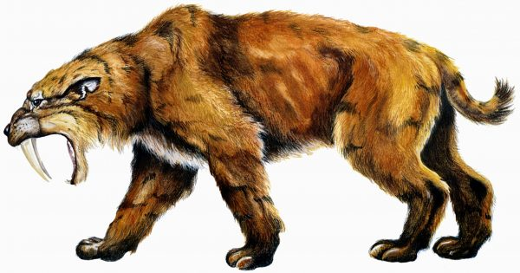
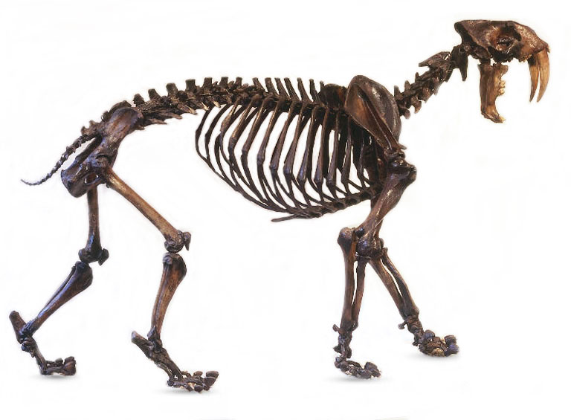
DATERING:
KARBON-14 METODEN
Den vanligste isotopen til karbon er karbon-12 og er stabil.
En radioaktiv isotop av karbon er karbon-14.
Når vi spiser får vi i oss både karbon-12 og karbon-14 og alle levende organismer får et fast mengdeforhold mellom disse. «Du blir hva du spiser».
Når vi dør og slutter å spise vil dette forholdet gradvis endre seg fordi karbon-14 er radioaktivt og spaltes med betastråling til nitrogen-14, mens karbon-12 er stabilt. Det blir derfor mindre karbon-14 i forhold til karbon-12 over tid.
Halveringstiden til karbon-14 er 5730 år, hvor gammelt er fossilet?
SVAR: 11460 år (omtrent)
Karbon-14 er ¼ av hva det var i forhold til karbon-12, altså 2 halveringstider. 2 halveringstider er 11460 år.

Slide 24
BAKGRUNNSSTRÅLING
Bakgrunnstråling: Strålingen vi blir utsatt for i det daglige.
Radioaktiv stråling: Radioaktive isotoper i berggrunnen
Elektromagnetisk stråling: UV, synlig lys, infrarødt lys, mikrobølger og radiosignaler (Wifi/mobil/TV/radio….).
De fleste strålingstyper er helt ufarlige.
Kroppen tåler dessuten en del ioniserende stråling og det er få steder i verden hvor bakgrunnsstrålingen er helsefarlig.
Men det er særlig ett radioaktivt stoff vi bekymrer oss for i Norge:

Slide 25
RADON
Mye av grunnfjellet i Norge inneholder uran, som spaltes til andre radioaktive isotoper, bl.a. Radon.
Det er to grunner til at radon er farligere enn andre radioaktive isotoper vi har rundt oss:
Den har halveringstid på under 4 dager, derfor vil den sende ut mye radioaktiv stråling.
Det er en gass.
Den vil derfor bevege seg inn i boliger.
Vi kan puste den inn, da vil alfapartiklene radon sender ut kunne gjøre skade på lungene våre.
Omtrent 10% av alle boliger i Norge har risikable nivåer av radon.

Slide 26
OPPSUMMERING ELEKTROMAGNETISK STRÅLING
Ioniserende stråling
Ikke-ioniserende stråling

Slide 27
OPPSUMMERING ELEKTROMAGNETISK STRÅLING

Slide 28
GAMMASTRÅLER
GRUNNLEGGENDE
Elektromagnetisk stråling med høy energi = skadelig
HØY MÅLOPPNÅELSE
Kan være radioaktiv stråling, men skiller seg fra alfastråling og betastråling ved at den er elektromagnetisk stråling
Kommer som en følge av alfastråling eller betastråling.
Er emisjon (sammenligne med elektronemisjon).
Er ioniserende stråling

Slide 29
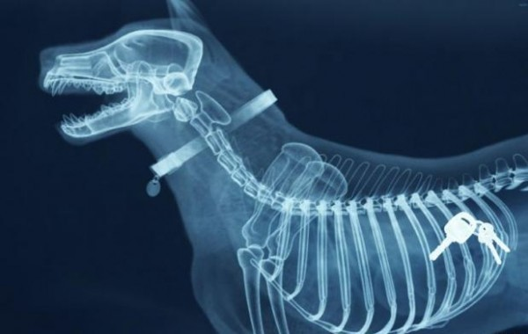
RØNTGENSTRÅLER
GRUNNLEGGENDE
Elektromagnetisk stråling med høy energi og kan i store mengder være skadelig.
HØY MÅLOPPNÅELSE Er ioniserende stråling
Er elektromagnetisk stråling som kan brukes til å ta bilder av det indre i kroppen. Jo mørkere en del av et røntgenfotografi er dess mer stråling har nådd frem til filmen.

Slide 30
UV (ULTRAFIOLETTE) STRÅLER
GRUNNLEGGENDE
Er like utenfor synsfeltet vårt. Sendes ut av sola og kan være kreftfremkallende.
HØY MÅLOPPNÅELSE
Noe UV er ioniserende.

Slide 31
SYNLIG LYS
GRUNNLEGGENDE
Den elektromagnetiske strålingen vi kan se.
Har bølgelengde fra omtrent 400 – 800 nm (nanometer)
Ikke ioniserende.

Slide 32
ANNEN IKKE-IONISERENDE STRÅLING
GRUNNLEGGENDE
Infrarødt lys og mikrobølger vil gi en oppvarmende effekt
Radiobølger har ekstremt lang bølgelgengde og benyttes til mange typer signaler (telefon, wi-fi, radio…)

Slide 33
OPPSUMMERING PARTIKKELSTRÅLING: ALFASTRÅLING
GRUNNLEGGENDE
Alfastråling er når radioaktive atomer sender ut 2 protoner og 2 nøytroner (alfapartikler).
HØY MÅLOPPNÅELSE
Atomet blir nå et annet grunnstoff med atomtall som er 2 lavere (eks. 92 (Uran) → 90 (Thorium))
Atomet får dessuten et nukleontall som er 4 lavere (eks. 234 til 230)

Slide 34
OPPSUMMERING PARTIKKELSTRÅLING: BETASTRÅLING
GRUNNLEGGENDE
Betastråling er når 1 elektroner (betapartikler) sendes hurtig ut fra kjernen til et radioaktivt atom.
HØY MÅLOPPNÅELSE
Et nøytron blir først omdannet til et proton og et elektron.
Atomet blir nå et annet grunnstoff med atomtall som er 1 høyere (eks. 90 → 91).
Atomet har fortsatt samme nukleontall.

Slide 35
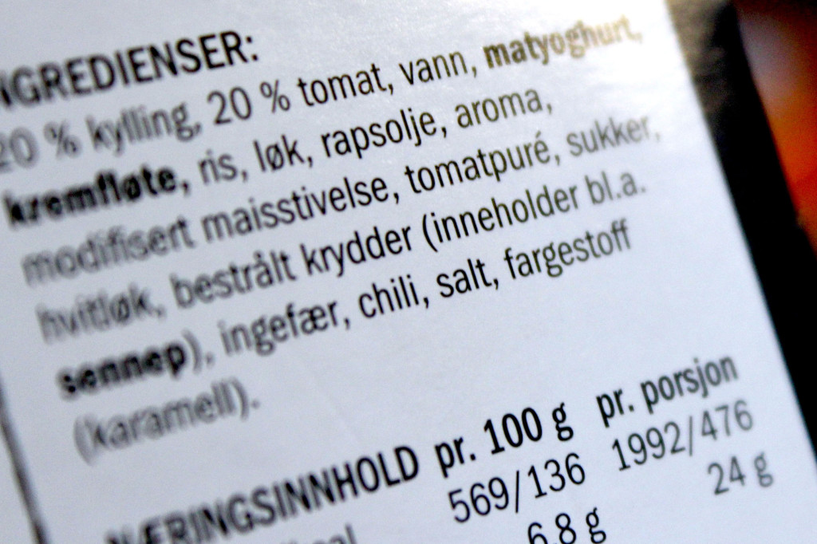
NYTTE AV STRÅLING
Stråling kan både være skadelig og nyttig.
Nytteområder:
Bestråling av:
Mat: I Norge hovedsakelig krydder – gammastråling
Vann: UV-stråling
Medisinsk utstyr
Strålebehandling av kreft
Synlig lys ☺
Røntgenstråling
Mikrobølgeovn
Signaler (telefon, wifi, radio etc)
Aldersbestemmelse av fossiler og bergarter
Informasjon om verdensrommet

Slide 36
SPØRSMÅL
1. Hvilken type radioaktiv stråling er mest farlig?
Kort fortalt - gammastråler fordi de trenger gjennom kroppen.
2. Hva slags radioaktive stoffer er mest farlige?
Radioaktive stoffer med kort halveringstid
Radioaktive stoffer som er gasser.
Type stråling spiller også inn.

Slide 37
SPØRSMÅL
3. Hvilke typer stråling utgjør størst trussel for deg?
SVAR | BEGRUNNELSE
Uran | Nei, relativt små mengder og lang halveringstid.
Røntgenstråler | Nei, fordi vi utsettes så sjelden for det.
Radon | Ja, siver inn i hus og kort halveringstid.
Telefonsignaler | Nei, fordi bølgelengden er så lang og dermed er energien så lav.
Solvind | Nei, stanses av atmosfæren.
Solstråler | Ja, for inneholder UV-stråler som kan være kreftfremkallende
Atomkraftverk | Nei, ekstremt liten sannsynlighet for lekkasjer og ulykker
Atombomber | Nei

